Slide 1
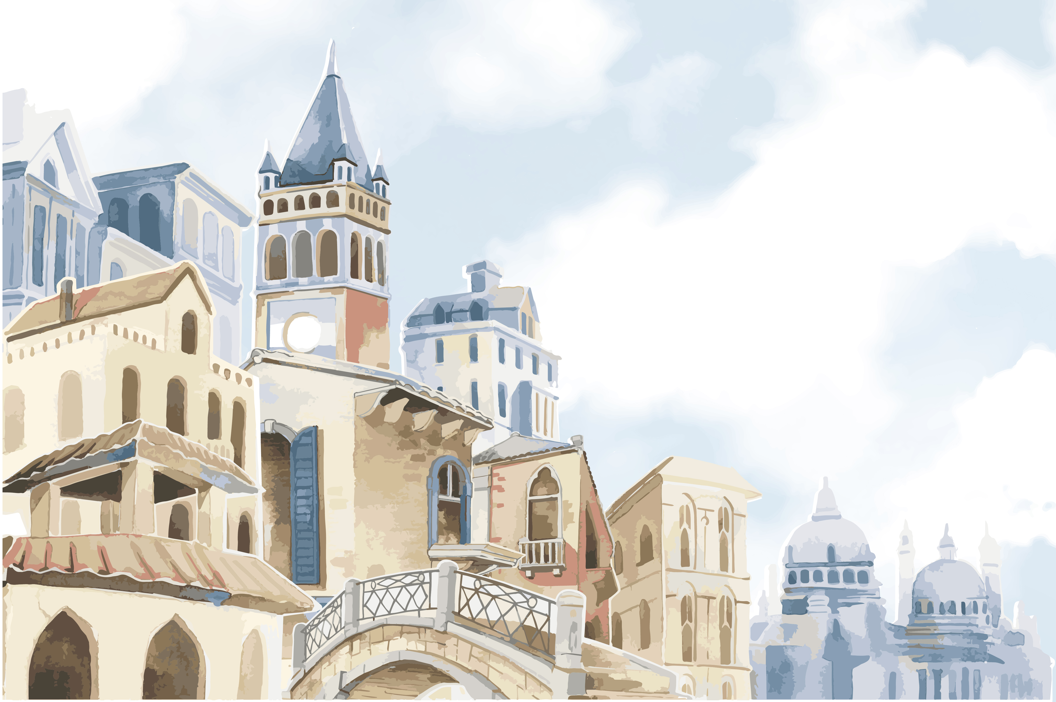


แผนการจัดการเรียนรู้ที่ ๓๐
เรื่อง พัฒนาการทางการเมืองการปกครอง พัฒนาการทางเศรษฐกิจ
และพัฒนาการทางสังคมของทวีปยุโรป
ดร.มิตรสัน ด้วงธรรม
ตำแหน่ง ครู วิทยฐานะครูชำนาญการพิเศษ
หน่วยการเรียนรู้ที่ ๗ พัฒนาการทางประวัติศาสตร์ของทวีปยุโรป

Slide 2
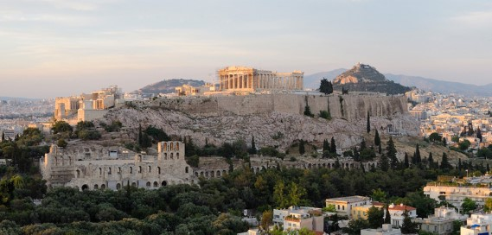
พัฒนาการทางการเมืองการปกครอง
๑
หลังจากที่มนุษย์เริ่มตั้งถิ่นฐานเป็นหลักแหล่งมีการรวมตัวเป็นกลุ่มชนเผ่า มีการติดต่อค้าขายระหว่างกัน ต่อมามีการรวมกลุ่มเผ่าต่างๆ และแลกเปลี่ยนวัฒนธรรม การปกครองพัฒนามาเป็นนครรัฐ หรือแว่นแคว้น
นครรัฐที่สำคัญของกรีก ได้แก่ นครรัฐเอเธนส์และนครรัฐสปาร์ตา
ส่วนโรมันในช่วงแรกมีรูปแบบการปกครองเป็นแบบนครรัฐเช่นเดียวกับกรีก ต่อมาได้พัฒนาเป็นแบบสาธารณรัฐ (Republic) โดยมุ่งให้คนส่วนใหญ่ได้มีส่วนร่วมในการเมืองการปกครอง

Slide 3
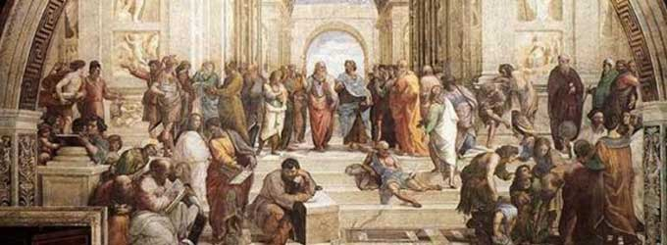
พัฒนาการทางการเมืองการปกครอง
๒
การปกครองในรูปแบบจักรวรรดิเป็นการปกครองดินแดนที่กว้างใหญ่ไพศาลมีชาวต่างชาติหลายเผ่าพันธุ์ แต่อำนาจปกครองถูกรวมอยู่ที่ศูนย์กลางที่กรุงโรม โดยมีจักรพรรดิเป็นผู้มีอำนาจสูงสุด
การปกครองแบบจักรวรรดิ เป็นรูปแบบการปกครองที่รวมเอานครรัฐหรือแคว้นต่างๆเข้าด้วยกัน
หลังจากที่จักรวรรดิโรมันล่มสลายลง ดินแดนต่างๆ ถูกแบ่งแยกออกเป็นส่วนๆ

Slide 4
พัฒนาการทางการเมืองการปกครอง
การปกครองในระบบศักดินาสวามิภักดิ์ เป็นการปกครองที่กษัตริย์ให้อำนาจขุนนางท้องถิ่นปกครองเขตการปกครองของตนเอง ทำให้ขุนนางมีอำนาจมากมีกองทัพและออกกฎหมายใช้ในขอบเขตของตนเองได้
การเมืองการปกครองในยุครัฐชาติ หมายถึง รัฐที่ปกครองเป็นปึกแผ่น มีอาณาเขตที่แน่นอน ประชาชนมีเชื้อชาติ ภาษา วัฒนธรรมประเพณีแบบเดียวกัน รัฐชาติในระยะแรกยุโรป ได้แก่ สเปนโปรตุเกส ฝรั่งเศส และอังกฤษ ซึ่งปกครองในระบอบสมบูรณาญาสิทธิราชย์

Slide 5
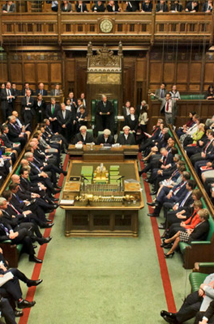
พัฒนาการทางการเมืองการปกครอง
การเมืองการปกครองในปัจจุบัน ประเทศต่างๆ ในทวีปยุโรปเป็นการปกครองแบบประชาธิปไตย อาจมีประมุขของรัฐ เช่น พระมหากษัตริย์ หรือประธานาธิบดี ทำหน้าที่เป็นประมุขของประเทศ
การปกครองประชาธิปไตยระบบกึ่งประธานาธิบดีกึ่งรัฐสภา โดยประธานาธิบดีมาจากการเลือกตั้งของประชาชนและประธานาธิบดีจะแต่งตั้งนายกรัฐมนตรีเป็นหัวหน้ารัฐบาลและคณะรัฐมนตรีให้ทำหน้าที่บริหารประเทศ

Slide 6
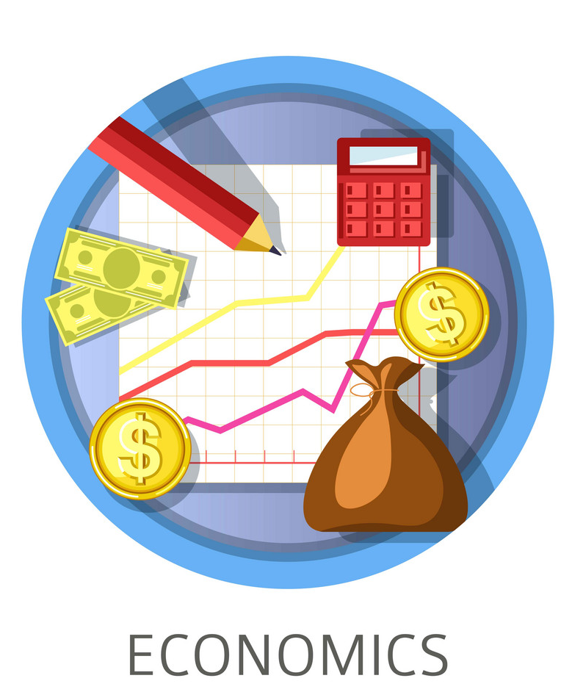
พัฒนาการทางเศรษฐกิจ
ทวีปยุโรปมีพัฒนาการทางเศรษฐกิจอย่างต่อเนื่องเป็นเวลานาน ด้วยปัจจัยทางภูมิศาสตร์ ทำให้ทวีปยุโรปมีทรัพยากรค่อนข้างอุดมสมบูรณ์ ผนวกกับความสามารถทางด้านการใช้เทคโนโลยีที่ทันสมัย และความมั่นคงทางการเมืองการปกครอง ทำให้เป็นแหล่งอุตสาหกรรมสำคัญแห่งหนึ่งของโลก
ในอดีตเศรษฐกิจของยุโรปมีพื้นฐานจากเกษตรกรรม
สมัยกลางการปกครองระบบศักดินาสวามิภักดิ์ ทำให้ขุนนางที่ปกครองดินแดนต่างๆ เรียกว่า แมเนอร์ (manor) ในแต่ละแมเนอร์จะพึ่งพาตนเอง การค้าขายแลกเปลี่ยนกับภายนอกมีน้อย

Slide 7
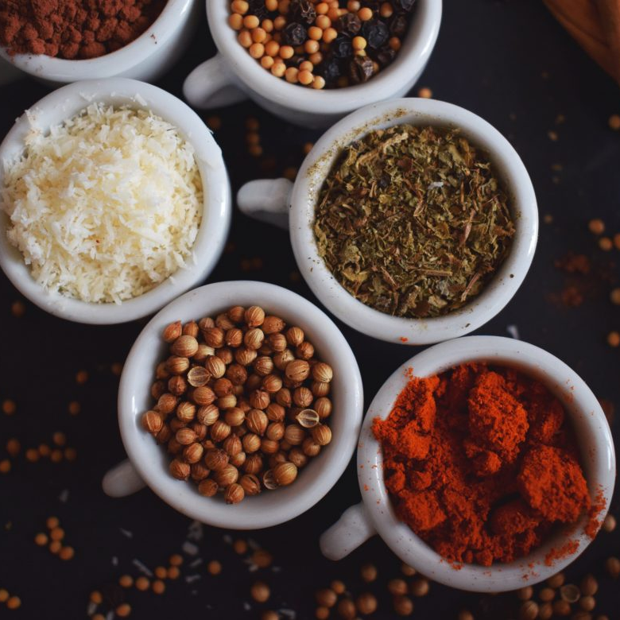
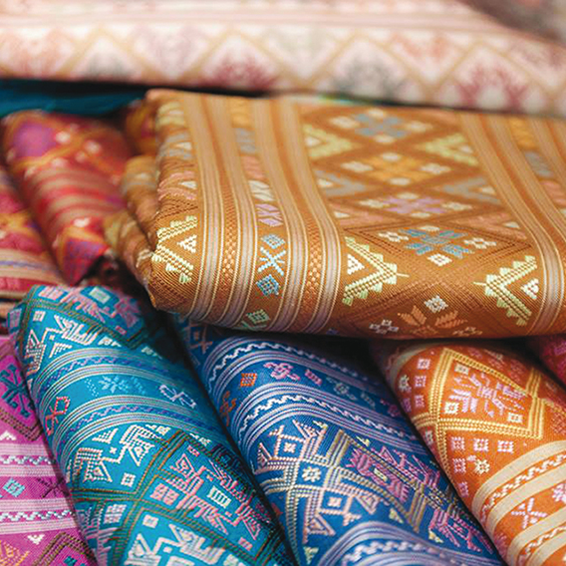
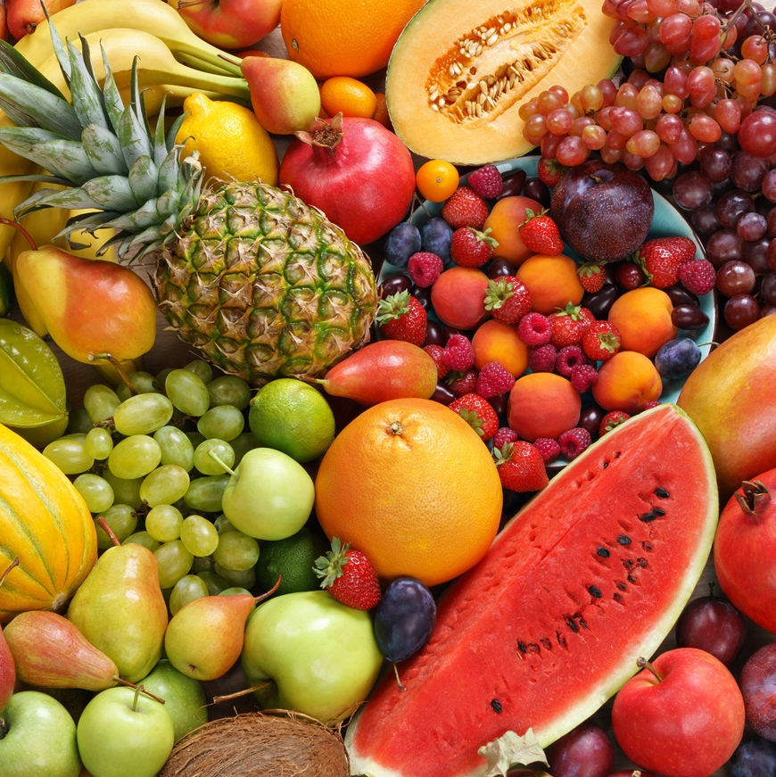
พัฒนาการทางเศรษฐกิจ
เมื่อระบบศักดินาสวามิภักดิ์ได้เสื่อมลง ทำให้การค้าระหว่างโลกตะวันตกกับโลกตะวันออกเจริญรุ่งเรืองขึ้น ชุมชนเมืองขยายตัวเติบโตขึ้น เกิดชนชั้นกลาง มีการจัดตั้งองค์การทางการค้าที่เรียกว่า กิลด์ (guild) ทำให้เกิดความต้องการสินค้าตะวันออก เช่น

Slide 8
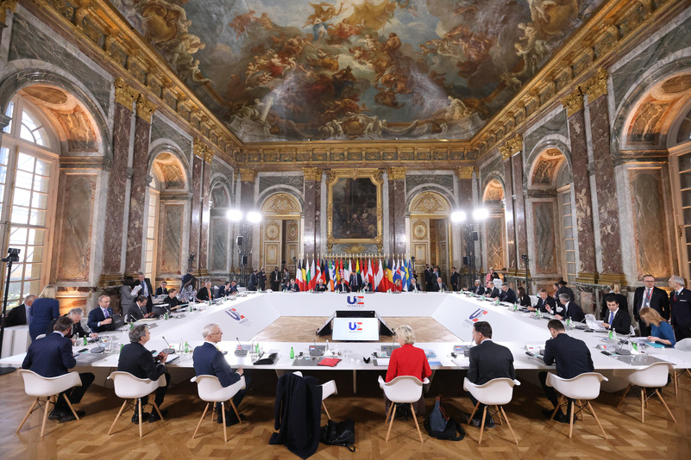
พัฒนาการทางเศรษฐกิจ
หลังสงครามโลกครั้งที่ ๒ ประเทศต่างๆ ในยุโรปประสบความเสียหายอย่างมาก ยุโรปจึงเห็นความจำเป็นต้องรวมกลุ่มกันเพื่อฟื้นฟูประเทศเป็นสหภาพยุโรปหรืออียู (European Union : EU) ทำให้เกิดการบูรณาการยุโรปในการดำเนินนโยบายด้านการเมือง เศรษฐกิจ การเงิน การต่างประเทศตลอดจนด้านสังคมและวัฒนธรรม

Slide 9

พัฒนาการทางสังคม
๑. ชนชั้นขุนนาง
สังคมของยุโรปมีพัฒนาการอย่างต่อเนื่องเป็นเวลานาน ในสมัยกลางสังคมยุโรปเป็นสังคมเกษตรกรรมในระบบศักดินาสวามิภักดิ์ ซึ่งแบ่งคนออกเป็น ๓ ชนชั้น คือ
๒. ชนชั้นสามัญชน
๓. ชนชั้นนักบวช
ในสมัยใหม่กลุ่มชนชั้นกลางหรือสามัญชนมีโอกาสได้รับการศึกษาเพิ่มขึ้นทำให้กลายเป็นผู้มีบทบาทสำคัญทางการเมืองการปกครอง เศรษฐกิจและสังคม เกิดนักประดิษฐ์ นักวิทยาศาสตร์ นักคิด และนักปรัชญาจำนวนมาก

Slide 10
จบแล้วจ้า

